Slide 1
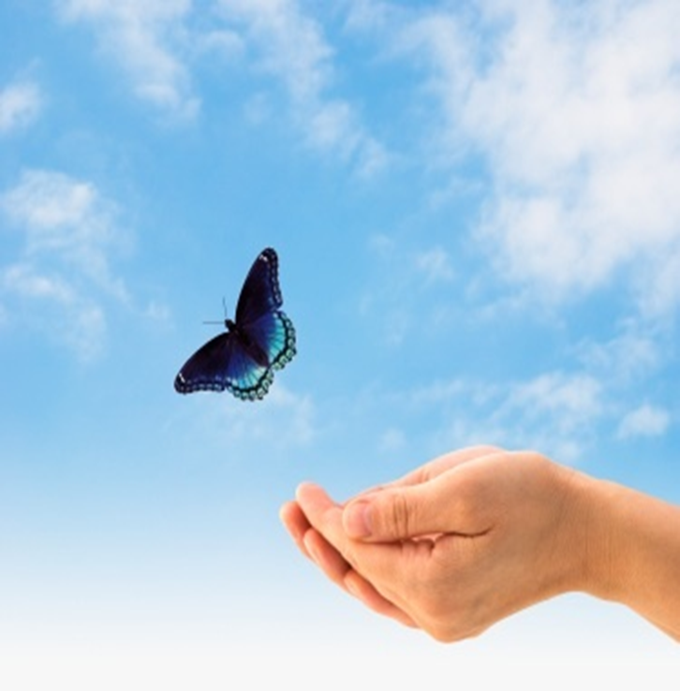

Slide 2
Проверим домашнее задание
1.Мораль относится к __________сфере
А)политической; б) экономической; в)духовной; г)социальной.
2. Духовная культура – это…
а) предметы материального мира
б) природа
в) здание музея
д) традиции и обычаи
3. Правила поведения человека в обществе определяют …
а) моральные нормы б) законы природы в) технические нормы д) правила гигиены.
4. Выберите из предложенного списка те поступки, которые общество одобряет с точки зрения добра и зла:
а) неопрятность б) нежелание выполнять домашнюю работу
в) умение говорить правду д) уважение к родителям.
5.Выберите признаки, характерные для морали:
А)общеобязательность; б)формальное оформление;
в) общественное осуждение; г) государственное принуждение; д)неформальность; е)связь с религиозными нормами

Slide 3
1 – в 2 - г 3 – а 4 – в, г 5 – а,в,д

Slide 4
Работа с притчей «Прости меня..»
Притча – короткий поучительный рассказ

Slide 5
Совесть

Slide 6
Совесть -
это внутренний моральный самоконтроль

Slide 7
Собери пословицу
Доброму человеку бывает стыдно
Стыд перед людьми — хорошее чувство,
От человека утаишь,
Совесть без зубов,
У кого совесть чиста,
а загрызёт.
но лучше всего стыд перед самим собой.
даже перед собакой.
у того подушка в головах не вертится.
от совести не утаишь.

Slide 8
Собери пословицу
Доброму человеку бывает стыдно даже перед собакой.
Стыд перед людьми — хорошее чувство, но лучше всего стыд перед самим собой.
От человека утаишь, от совести не утаишь.
Совесть без зубов, а загрызёт.
У кого совесть чиста, у того подушка в головах не вертится.

Slide 9
Игра «Соответствие»
Поступать вопреки своим убеждениям | жить по совести
Жить честно, справедливо | делать на совесть
Делать что-либо хорошо, добросовестно | поступать против совести
Жить спокойно, не испытывая угрызения совести | поступать без зазрения совести
Поступать без стыда, без стеснения | поступок на его совести
Когда человек не выполнил того, что был обязан сделать, схитрил, обманул кого-то | жить со спокойной совестью

Slide 10
Игра «Соответствие»
Поступать вопреки своим убеждениям. – Поступать против совести.
Жить честно, справедливо. – Жить по совести.
Делать что-либо хорошо, добросовестно. – Делать на совесть.
Жить спокойно, без угрызений. – Жить со спокойной совестью.
Поступать без стыда, без стеснения. – Поступать без зазрения совести.
Когда человек не выполнил того, что был обязан сделать, схитрил, обманул кого-то. – Поступок на его совести.

Slide 11
Выберите ключевое слово-синоним из афоризма.
Честь – это внешняя совесть. Совесть – это внутренняя честь. Шопенгауэр
Совесть – это память, к которой присоединяется моральная оценка совершенного.
Д. С. Лихачев
Наша совесть – судья непогрешимый, пока мы не убили ее. О. Бальзак
Совесть – это внутренний голос, предупреждающий о том, что за нами кто-то следит. Генри Луис Менкен
Самое лучшее украшение – чистая совесть. Цицерон

Slide 12
Выберите ключевое слово-синоним из афоризма.
Честь
Память
Судья
Внутренний голос
Украшение

Slide 13
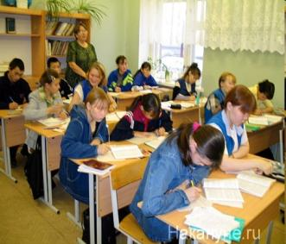
Общественный долг -
все объективные обязанности, которые человеку необходимо в жизни выполнять (на работе, дома, в семье, в общественных местах).

Slide 14
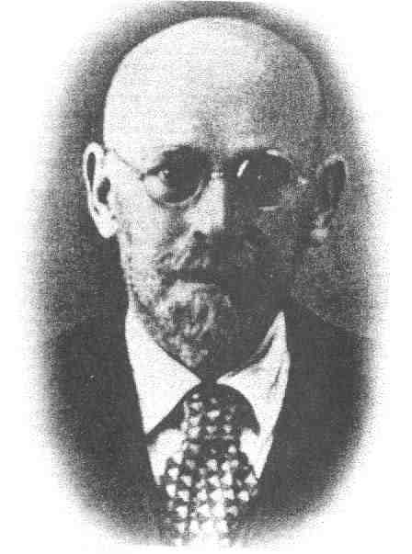
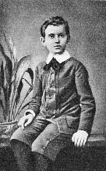
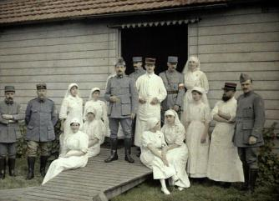
Януш Корчак
(Генрик Гольдшмит)
педагог, писатель, врач,
родился в Воршаве в 1878 г.
Notes:
Герш Гольдшмит
педагог, писатель, врач и общественный деятель
Дата рождения: 22 июля 1878
Место рождения: Варшава
Дата смерти: 6 августа 1942
Место смерти: Треблинка

Slide 15
Литературная деятельность

Slide 16
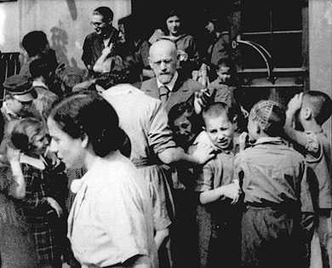
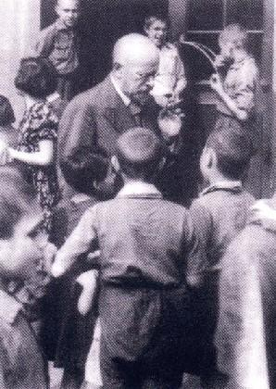
Януш Корчак с детьми

Slide 17
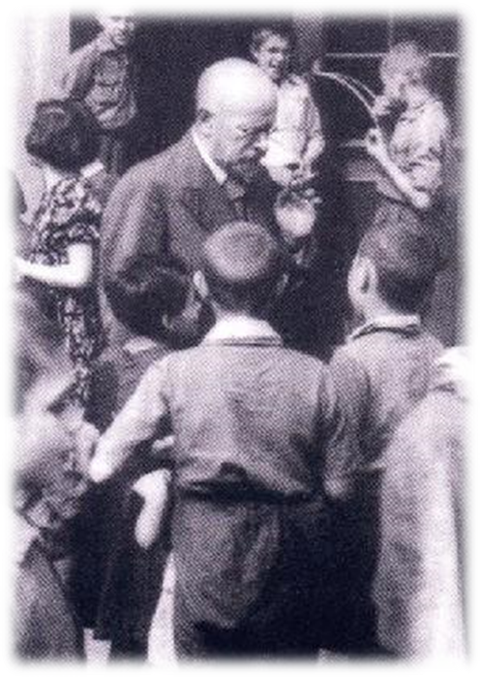
Раньше в этом вагоне
Возили коров и овец,
А теперь бились в нем, как в загоне
Двести маленьких сердец.
Доктор сказку рассказывал детям,
А колеса мерили путь,
Назначения путь – Треблинка,
И уже никуда не свернуть.
Камера, пол цементный,
Газ «циклон – б» и все…
Страшный конвейер смерти
Выдумало зверье.
Зондеркоманда собрала
Тела убитых детей
И учителя, который верил,
Что дети всего важней…

Slide 18
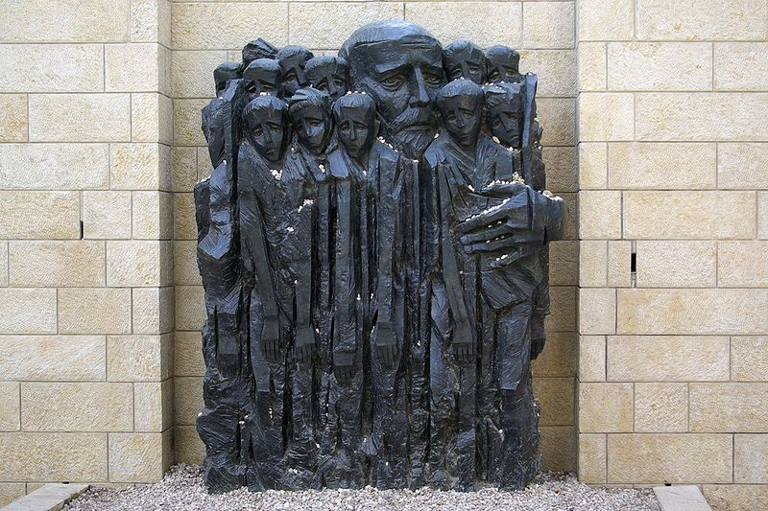
Памятник «Я. Корчак с детьми»
Notes:
На аллее Яд-Вашем в скульптурной группе они неразлучны: Корчак и дети. Его рука обнимает их, прижимая к груди. И кажется, какая-то неведомая сила влечёт их вверх, от земли к небу. Тонкие фигурки детей прильнули к Корчаку, стали частью его, а он - частью их. Как это и было: в жизни и смерти.

Slide 19
Моральный долг - это
моральные требования человека к самому себе.

Slide 20
Ключевые термины
Совесть
Общественный долг
Моральный долг

Slide 21
Домашнее задание
Прочитать параграф 6.
Ответить на вопросы к параграфу.

Slide 22
В каждом человеке солнце, только дайте ему светить. Сократ

Slide 23
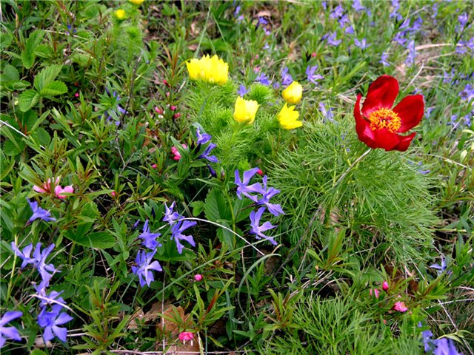
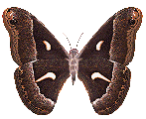
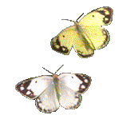
Всё в Ваших руках…

